Slide 1
«Осеннее настроение» в картинах художников
НАТЮРМОРТЫ
Выполнила: С.В. Шадрова,
Воспитатель филиала «Берёзка»
МБДОУ детского сада «Колокольчик»
Кирсановского района

Slide 2
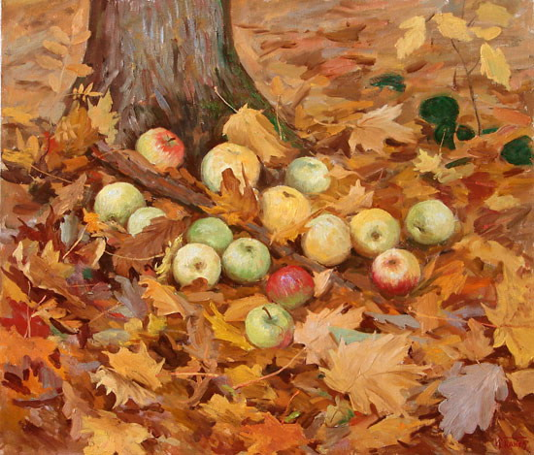
В осеннем саду…
А. С. Пушкин
Унылая пора! Очей очарованье!
Приятна мне твоя прощальная краса -
Люблю я пышное природы увяданье,
В багрец и золото одетые леса,
В их сенях ветра шум и свежее дыханье,
И мглой волнистою покрыты небеса,
И редкий солнца луч, и первые морозы,
И отдалённые седой зимы угрозы.

Slide 3
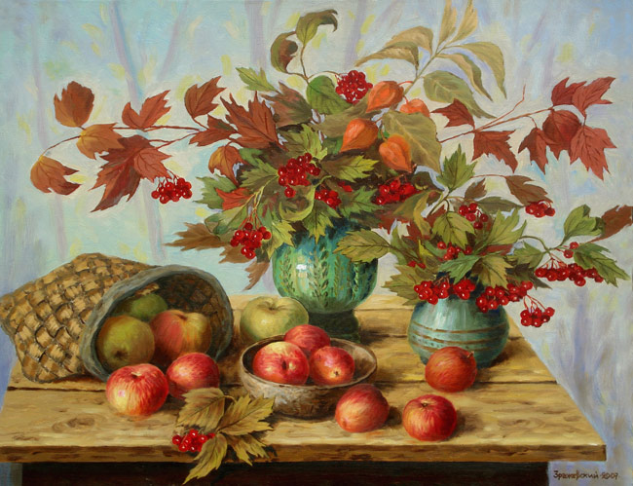
Афанасий Фет
Осенью
Когда сквозная паутина
Разносит нити ясных дней
И под окном у селянина
Далекий благовест слышней,
Мы не грустим, пугаясь снова
Дыханья близкого зимы,
А голос лета прожитого
Яснее понимаем мы.

Slide 4
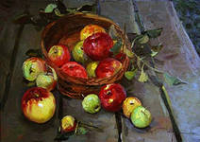
Николай Некрасов
«Перед дождем»
Заунывный ветер гонит
Стаю туч на край небес,
Ель надломленная стонет,
Глухо шепчет тёмный лес.
На ручей, рябой и пестрый,
За листком летит листок,
И струёй сухой и острой
Набегает холодок…

Slide 5
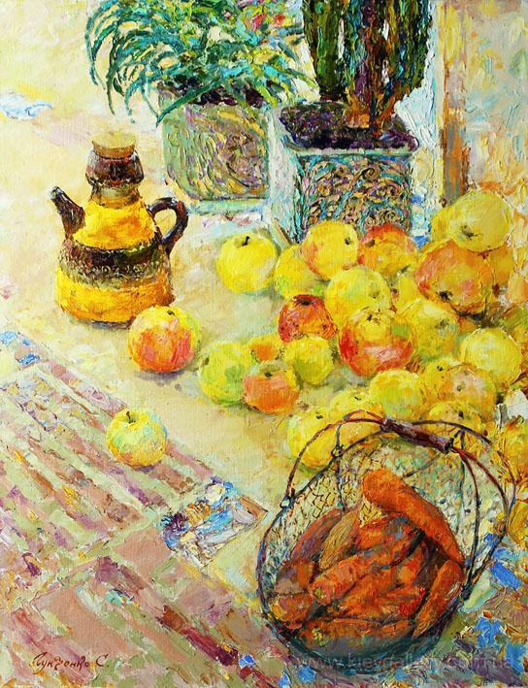
ЯБЛОКИ
Юрий Коринец
Яблоки в доме навалены грудою,
Больше уж некуда яблоку пасть -
в ящиках, в книгах, в шкафу за посудою...
Яблоки в этом году, как напасть!
Вижу я, в школу ребята отправились.
Яблоки в толстых портфелях несут,
Дома они за столом не управились -
Яблоки по дороге грызут.
Быстро проходят они за оградою.
Ветер холодный им дует в лицо.
Яблоки падают, яблоки падают
В лужи, на землю, в траву, на крыльцо...

Slide 6
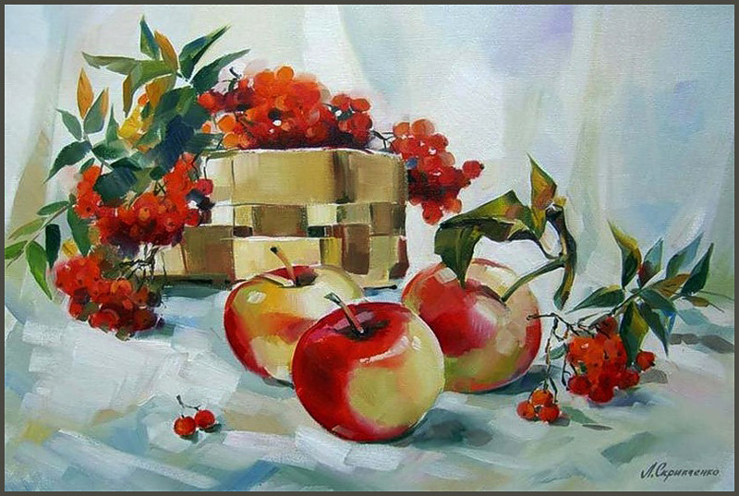
ПОСЛЕДНЕЕ ЯБЛОКО
Юрий Кориец
Ветрами наземь сбитая
Листва в саду шуршит.
А яблоко забытое
На яблоне висит.
Скрипят деревья чёрные!
"Да падай же, пора!" -
Но яблоко упорное
Опять висит с утра...
Висит оно, качается,
И осень не кончается

Slide 7
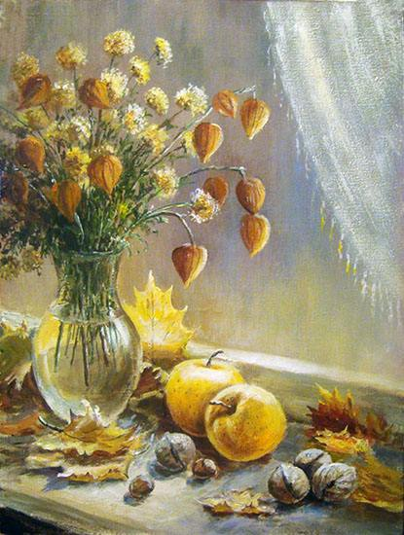
Осеннее настроение

Slide 8
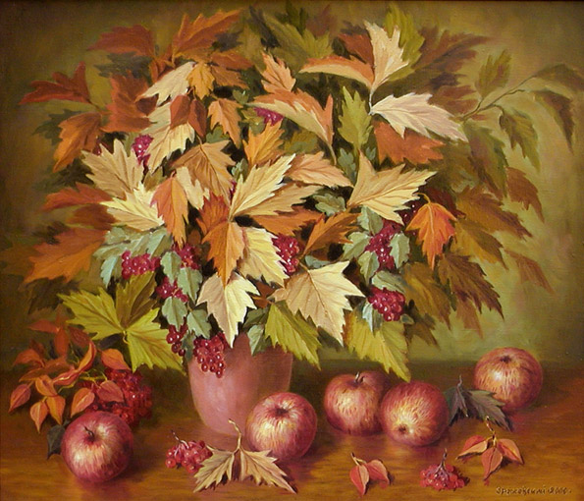
Яблоки и осенние листья

Slide 9
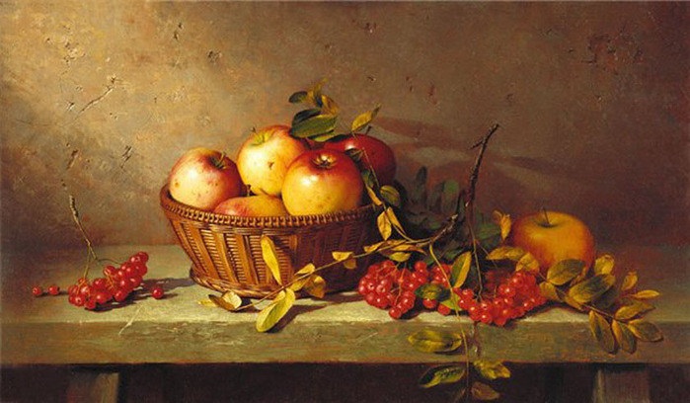
Яблоки и рябина
Л. К. Толстой
Осень! Обсыпается весь наш бедный сад.
Листья пожелтелые по ветру летят.
Лишь вдали красуются там, на дне долин,
Кисти ярко-красные вянущих рябин.

Slide 10
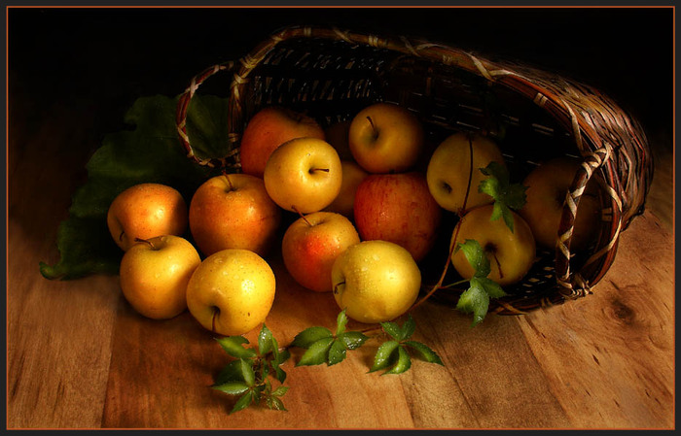
Яблочные песни

Slide 11
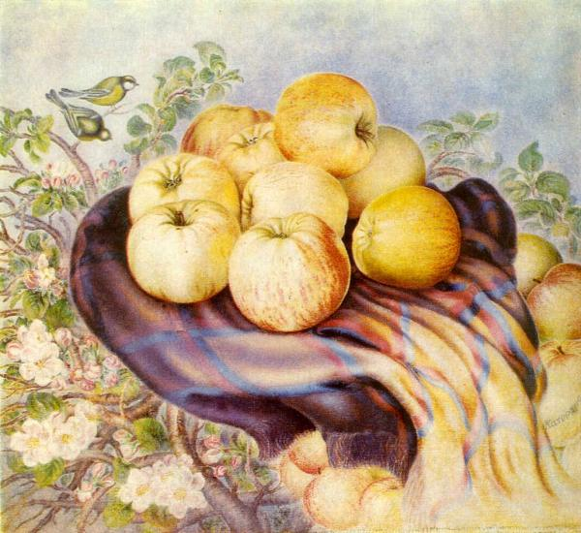
Сергей Есенин
Отговорила роща золотая
Берёзовым, весёлым языком,
И журавли, печально пролетая,
Уж не жалеют больше ни о ком.

Slide 12
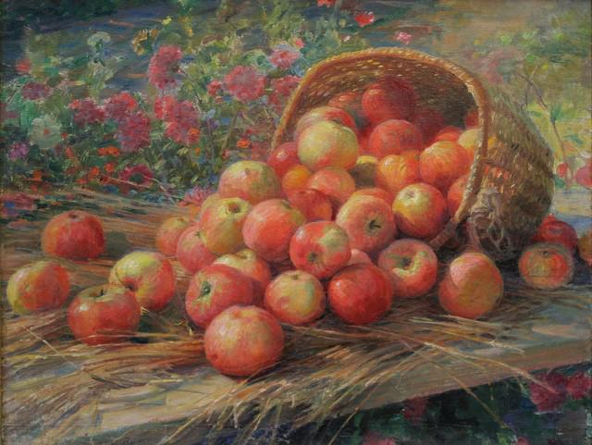
Дары осени

